Slide 1

Позоришна представа
Ко то тамо прља
Дечји клуб у Лептирићу
6.12.2017.
Крушевац

Slide 2
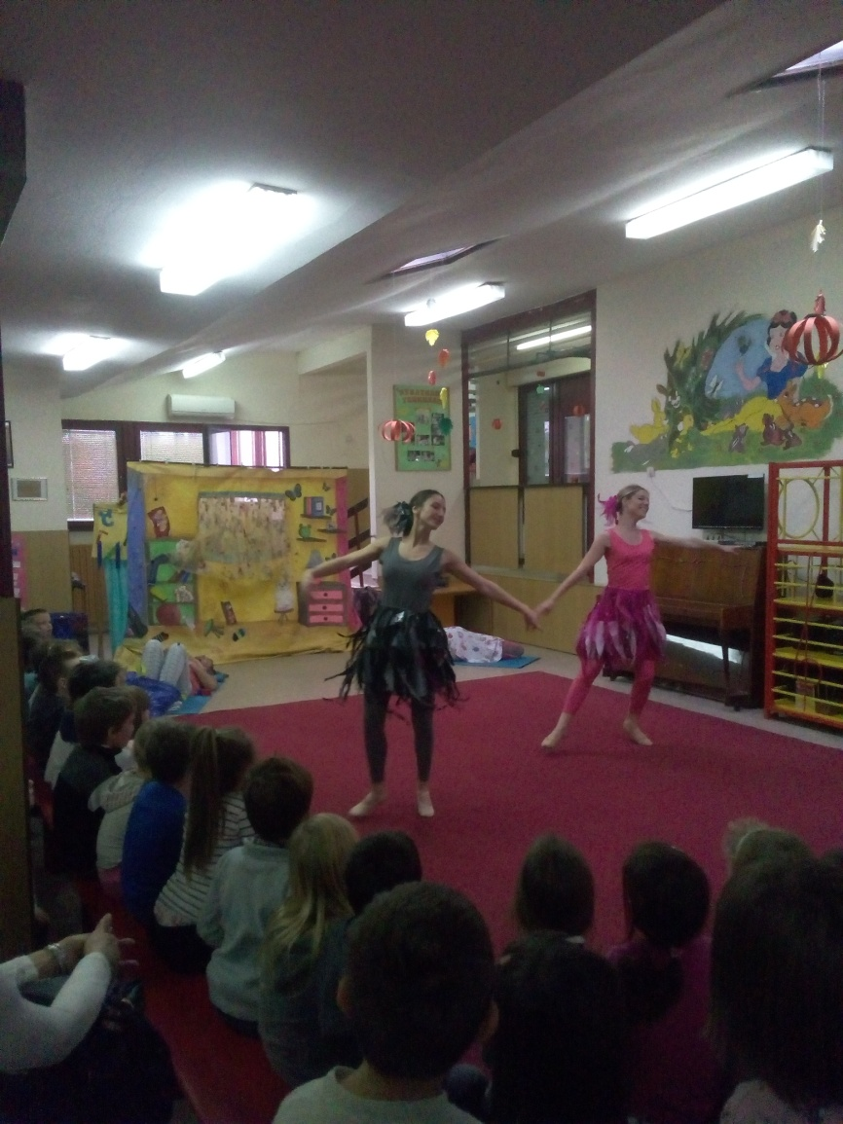
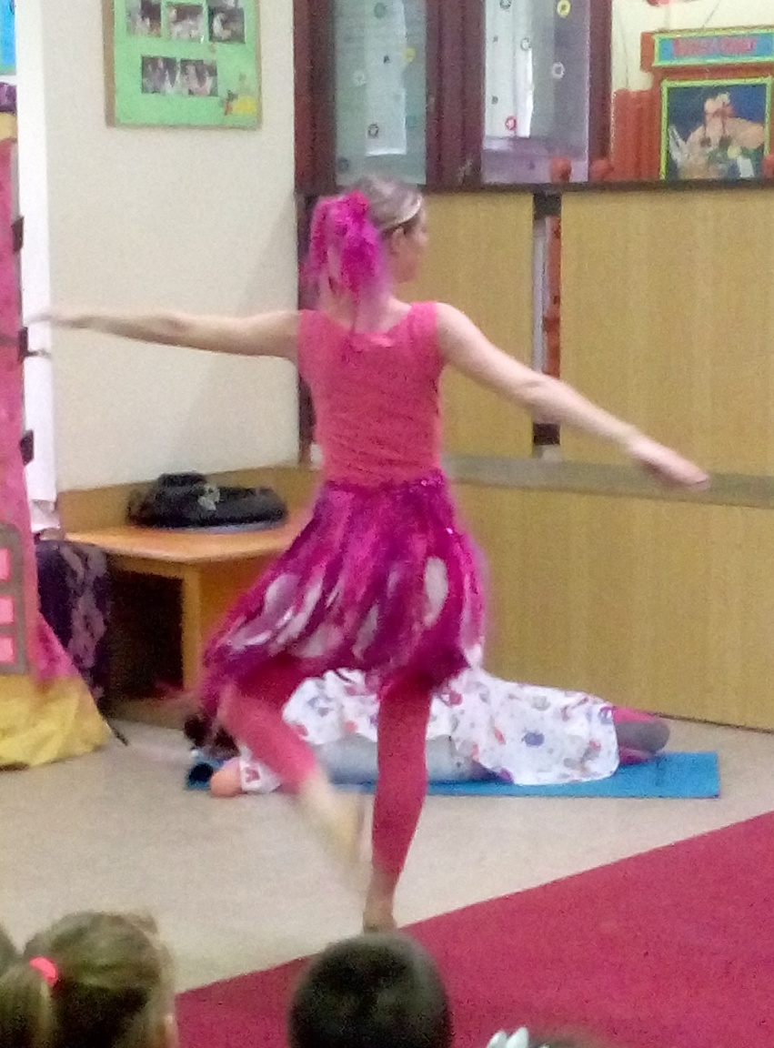
Una Saga Serbica у сарадњи са SBB фондацијом –поклон представа за децу вртића:Лептирић и Дечји клуб

Slide 3
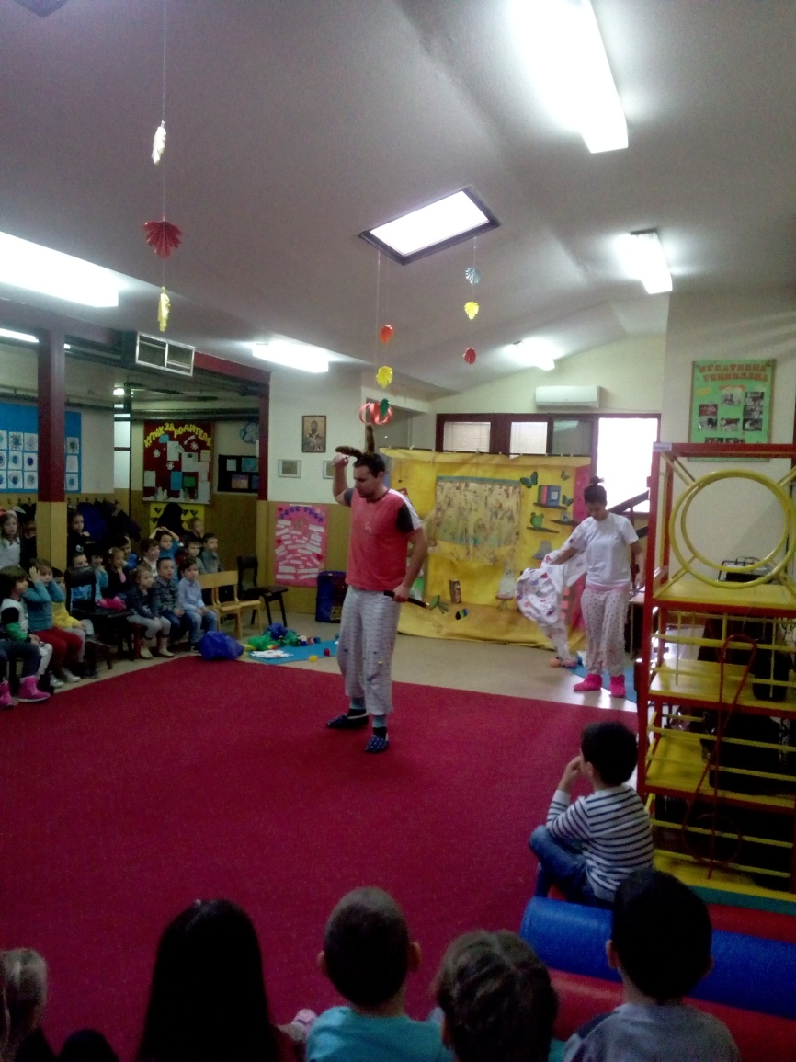
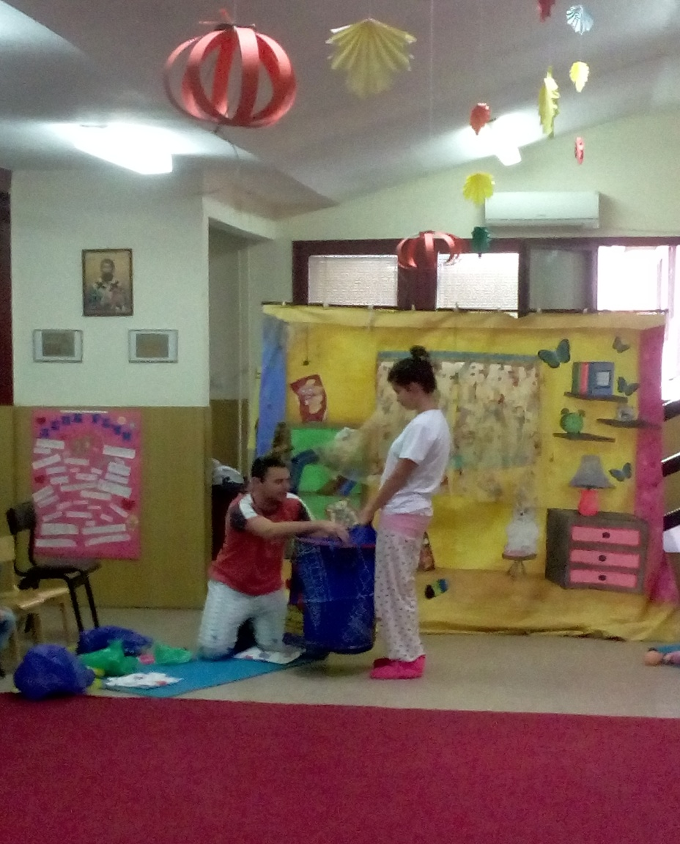
Ко то тамо прља –представа еколошког карактера

Slide 4
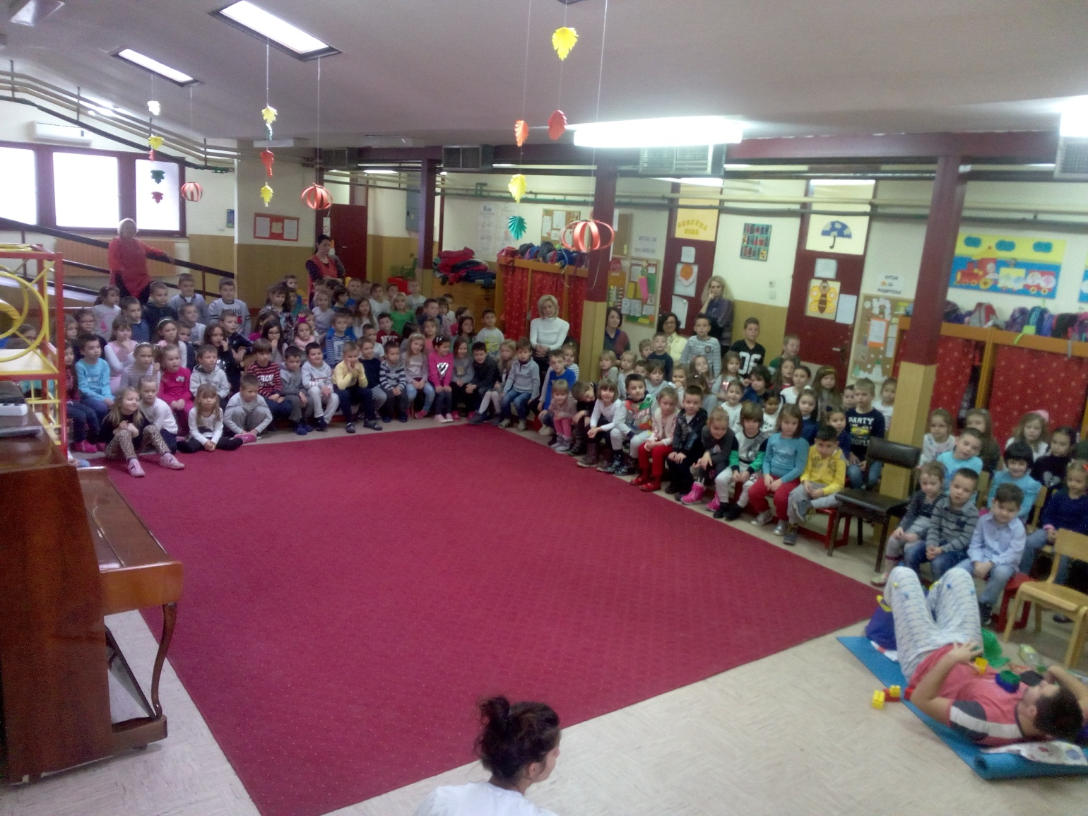
Деца вртића Дечји клуб са другарима из вртића Лептирић су пратила представу са великим интересовањем

Slide 5
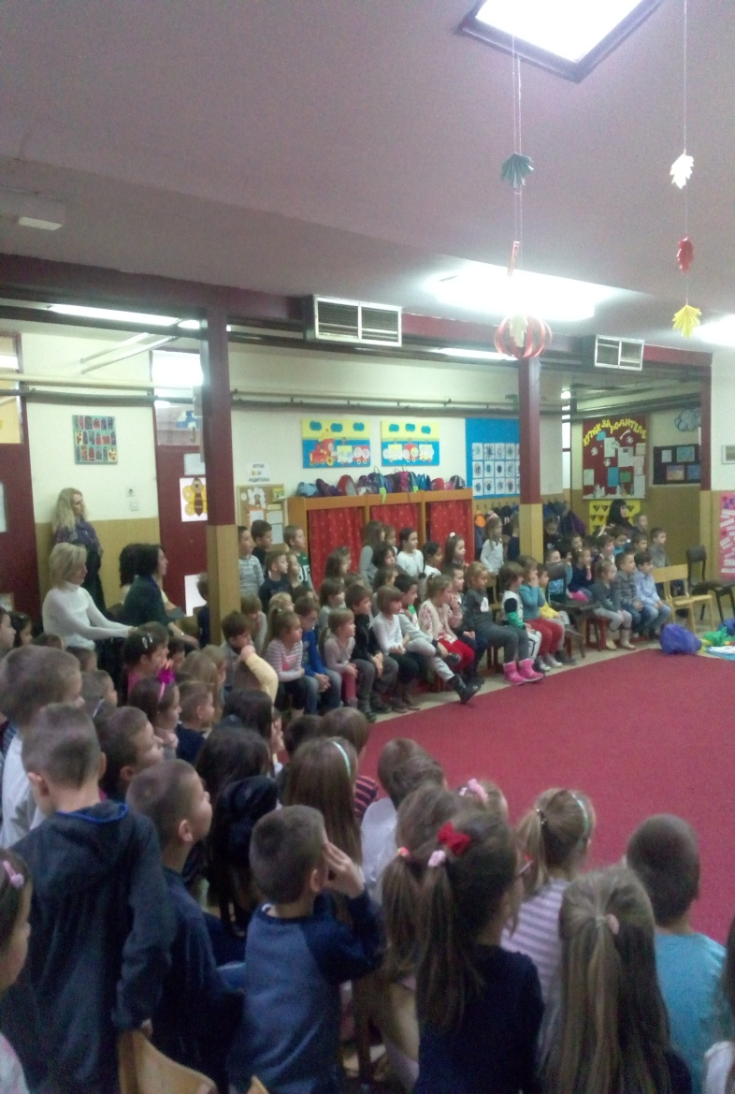
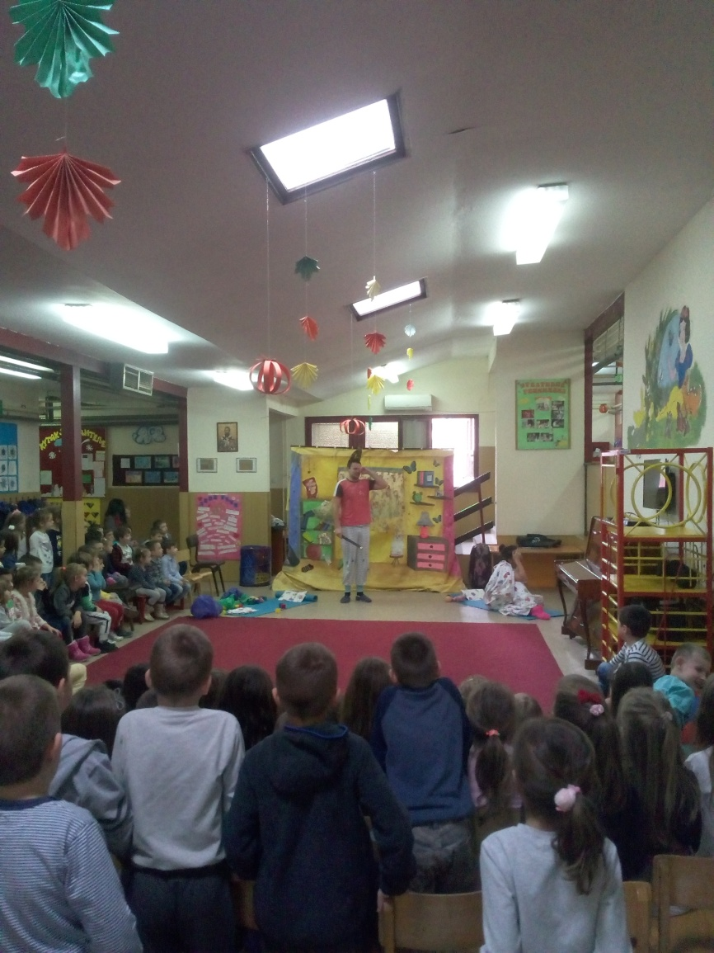
Глумци су добили одговор на свако питање

Slide 6


